Slide 1
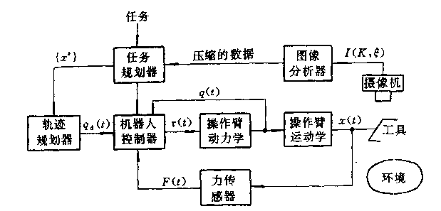
第七章 轨迹规划
在机器人完成给定作业任务之前，应该规定它的操作顺序，行动步骤和作业进程。
任务规划器根据输入的任务说明，规划执行任务所需的运动。根据环境的内部模型和传感器在线采集的数据产生控制指令。
机器人学导论

Slide 2
本章在机器人运动学和动力学的基础上，讨论关节空间和笛卡尔空间中机器人运动轨迹规划和轨迹生成问题。
所谓轨迹，是指机械手在运动过程中的位移、速度和加速度。
而轨迹规划是根据作业任务的要求，计算出预期的运动轨迹。
机器人学导论

Slide 3
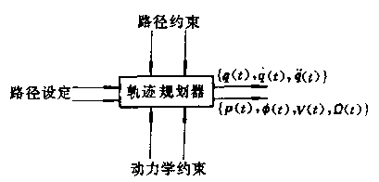
点位跟踪:关注的是机器人作业时的起始状态与目标状态。这里点指的是工具坐标系的位置和姿态（位姿）。
连续路径跟踪：对于弧焊和曲面加工等工况，不仅要规定机器人的起始点和终止点，而且要指明两点之间的若干中间点（路径点）
规划时还要考虑路径上是否有障碍物…
机器人学导论

Slide 4
关节轨迹的插值
获得路径点：路径点通常是用工具坐标系相对工作坐标系的位姿来表示的。
用运动学反解将路径点转换成关节矢量角度值；
对每个关节拟合一个光滑的函数，使每个关节都从各自的起始点开始运动，依次通过所有的路径点，最后达到目标点。
对关节进行插值和拟合时，应满足一系列的约束条件：如运动速度、加速度要求等。
机器人学导论

Slide 5
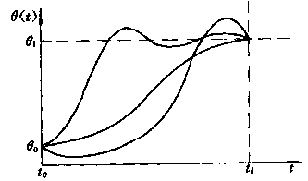

一、三次多项式插值
假设起始点的关节角和终止点的关节角都通过运动学反解得到。
此时，运动轨迹的描述可用起始点关节角和终止点关节角的一个平滑函数表示。
三次多项式比较简单
机器人学导论

Slide 6


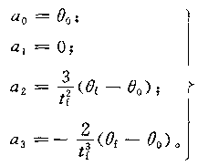
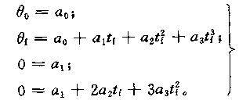
引入四个约束条件：
得到四个方程：
注：这组解只适合起始速度、终止速度为0的情况。
机器人学导论

Slide 7
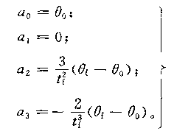
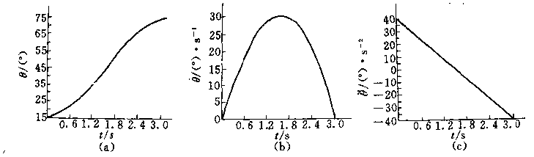
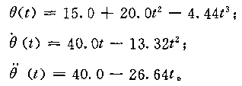
例题：设有一个旋转关节的单自由度操作臂处于静止状态时，θ₀=15度，要在3s内平稳运动到终止位置： θ_{t}=75度，并要求终止点速度为0.
因此，位置、速度和加速度的表达式如下：
机器人学导论

Slide 8
二、过路径点的三次多项式插值
一般情况下：总是要求规划过路径点的轨迹。
1)如果机器人在路径点停留，那么可以直接使用之前介绍的三次多项式插值；
2）如果只是“经过”路径点，并不停留，则需要推广相关算法。
机器人学导论

Slide 9
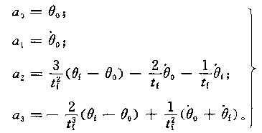

三次多项式插值的推广
可以把所有的路径点看作是“起始点”或“终止点”；
求解逆运动学，得到相应的关节矢量值。
确定所要求的三次多项式插值函数，把路径点平滑地连接起来。但是，要注意：在这些“起始点”和“终止点”的关节运动速度不再为0.
机器人学导论

Slide 10
如何确定路径点的速度
方法一：根据工作坐标系的瞬时线速度和角速度，来确定每个路径点的关节速度；
方法二：采用适当的启发式算法，由控制系统自动地选择路径点的速度；
方法三：为保证每个路径点上的加速度连续，由控制系统按此要求自动地选择路径点的速度。
最好是采用方法二或三
机器人学导论

Slide 11
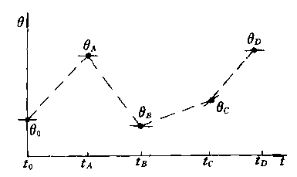
确定路径点的速度：方法二
终止点
起始点
路径点
速度
1）如果路径点前后的速度发生变号，则路径点的速度为0;
2）如果路径点前后的速度不发生变号，则路径点的速度为两段速度的平均速度;
机器人学导论

Slide 12












确定路径点的速度：方法三
8个未知数，因此需要8个约束条件。
机器人学导论

Slide 13
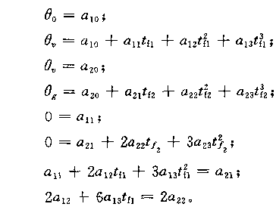
确定路径点的速度：方法三
多项式的约束为：
速度、加速度连续
机器人学导论

Slide 14
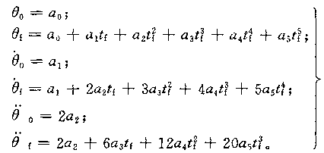
三、高阶多项式插值
如果对运动轨迹的要求更加严格，约束条件很多，那么三次多项式就不能满足需要了，必须用更高阶的多项式对运动轨迹的路径段进行插值。
例如，对某段路径的起始点和终止点都规定了位置、速度和加速度，那么就需要用五次多项式进行插值了。
机器人学导论

Slide 15
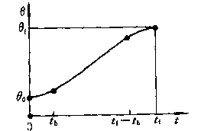
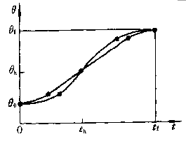
四、用抛物线过渡的线性插值
对于给定起始点和终止点的关节角度，选择用直线段插值是最简单的。但是单纯用线性插值将导致在节点处关节的运动速度不连续，加速度无限大。
为了生成一条位移和速度都连续的平滑运动轨迹，可以在使用线性插值时，把每个节点的邻域内增加一段抛物线的“缓冲区”段。
机器人学导论

Slide 16
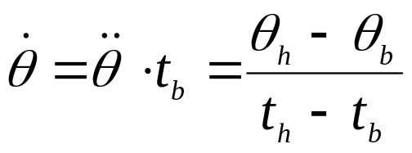

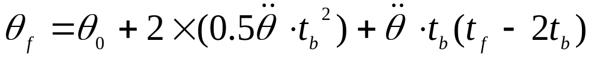
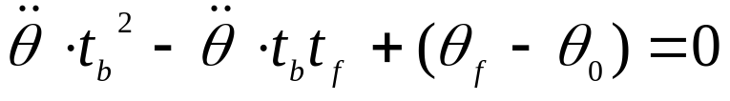


[0-t_{b}]是拟合区，拟合区结束时的速度等于直线段的速度，因此：
拟合区结束时θ_{b}的值为：
通常，选取合适的加速度 和时间 ，即可获得相应的路径。
机器人学导论

Slide 17
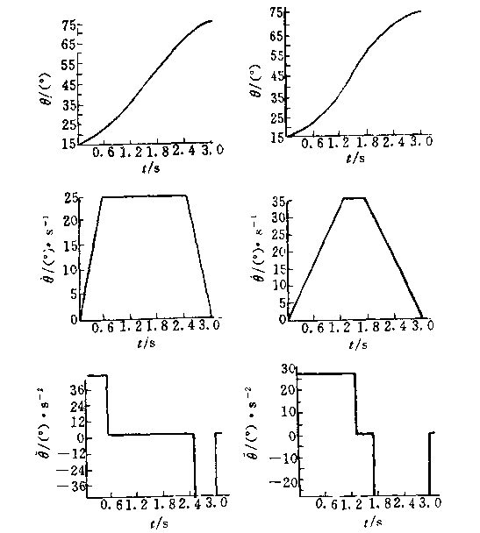
例题：设有一个旋转关节的单自由度操作臂处于静止状态时，θ₀=15度，要在3s内平稳运动到终止位置： θ_{t}=75度，并要求终止点速度为0.
机器人学导论

Slide 18
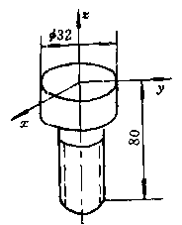
迪卡尔空间规划
在这种轨迹规划系统中，作业是用操作臂终端抓手位姿的迪卡尔坐标节点序列规定的。
节点指的是抓手位姿的齐次变换矩阵。
物体对象的描述：固连坐标系的描述问题
机器人学导论

Slide 19
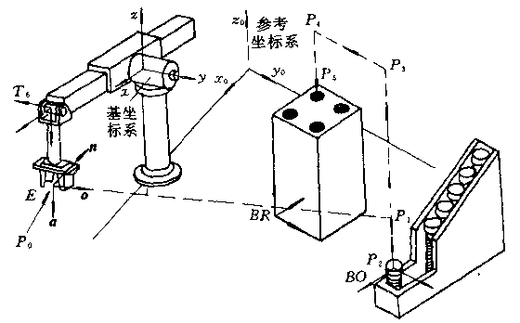
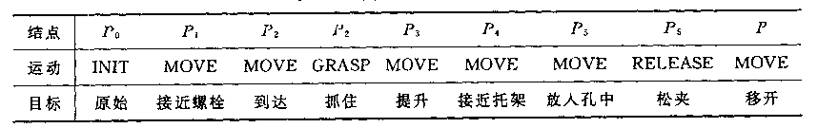
作业的描述
要求机器人按直线运动，把螺栓从槽中取出并放入托架的一个孔中：
机器人学导论

Slide 20

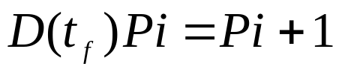
两结点之间的“直线运动”
操作臂在完成作业是，抓手的位姿可以用一系列的节点Pi来表示。
因此笛卡尔空间规划的首要问题是两结点Pi和Pi+1之间如何生成轨迹。
最简单的路径就是在空间规划一个直线移动和绕某轴的转动。
从结点Pi到Pi+1，可由驱动变换D表示：
t0时刻：
tf时刻：
三个平动参数
三个欧拉参数
机器人学导论

Slide 21
迪卡尔空间规划的特点
当用三个平动参数、三个欧拉参数描述结点之间的变换之后，可借用前面讲述的“三次多项式”、“直线插值和平滑”等方法完成轨迹规划。
笛卡尔空间的规划方法概念上直关，而且规划的路径准确。
笛卡尔空间的直线运动仅仅是轨迹规划中的一种，更加一般的轨迹包括椭圆、抛物线、正弦曲线等。
不过，机器人控制目前还是以关节空间的控制为主，因此笛卡尔空间的规划需要通过反解转换到关节空间。
机器人学导论

Slide 22
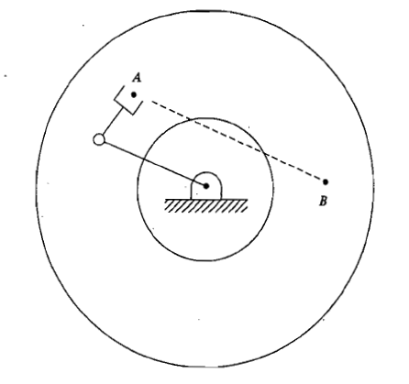
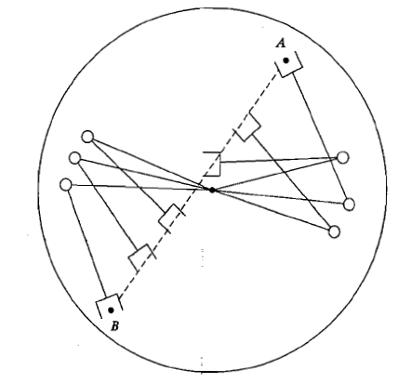
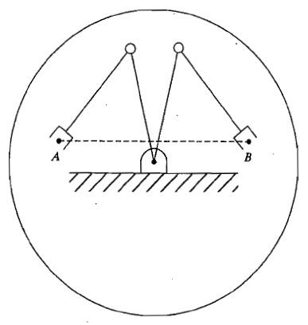
迪卡尔空间规划的几个问题
第一类问题：
中间点在可达空间的外面。
第二类问题：
在奇异点附近机器人无法完成速度跟踪。
第三类问题：
多重解问题。
关节空间的规划更加常用
机器人学导论

Slide 23





轨迹的实时生成
实时生成：在系统实时运行时，由规划模块得到的参数以控制系统的采样频率不断的产生
对三次多项式插值：
直接用系数就可以计算出轨迹；
当到达路径段的终点时，可调用新路径段的三次样条系数，并把t置零，继续生成轨迹。
机器人学导论

Slide 24
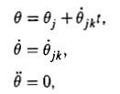
轨迹的实时生成
对带抛物线过渡的直线插值：
1）先判断当前时间实在过渡段还是直线段；若在直线段：
2）在过渡区，则按抛物线公式进行计算轨迹：
机器人学导论

Slide 25
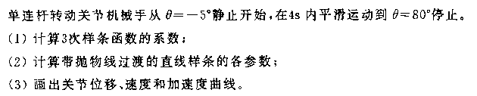
习题：
机器人学导论

